Slide 1



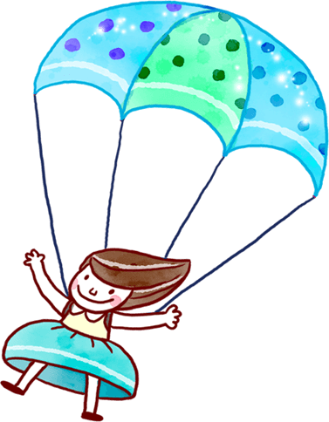



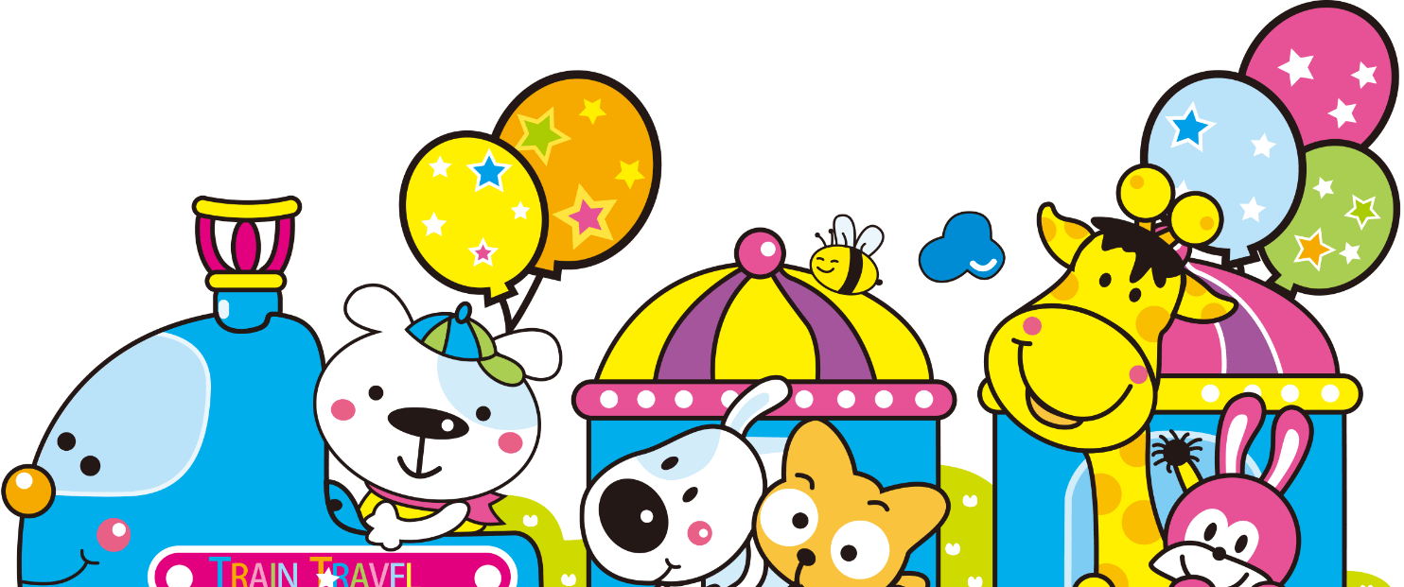
Chào mừng thầy cô và các em đến với môn Tự nhiên - Xã hội

Slide 2



CHỦ ĐỀ 2: TRƯỜNG HỌC
BÀI 5: MỘT SỐ SỰ KIỆN Ở TRƯỜNG

Slide 3
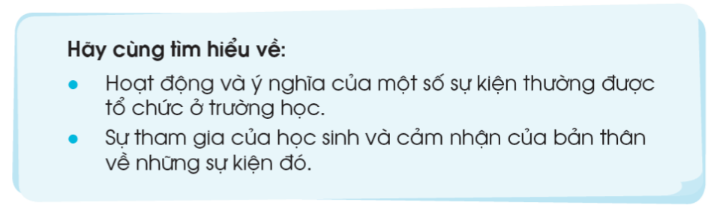
MỤC TIÊU

Slide 4
Khi đến trường em có cảm nhận gì?
Ở trường em được tham gia những sự kiện nào?

Slide 5
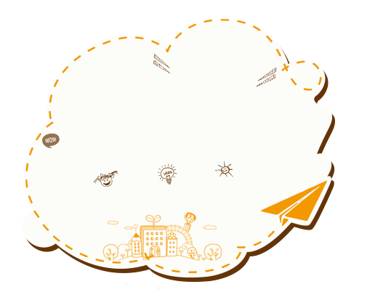
Hoạt động

Slide 6

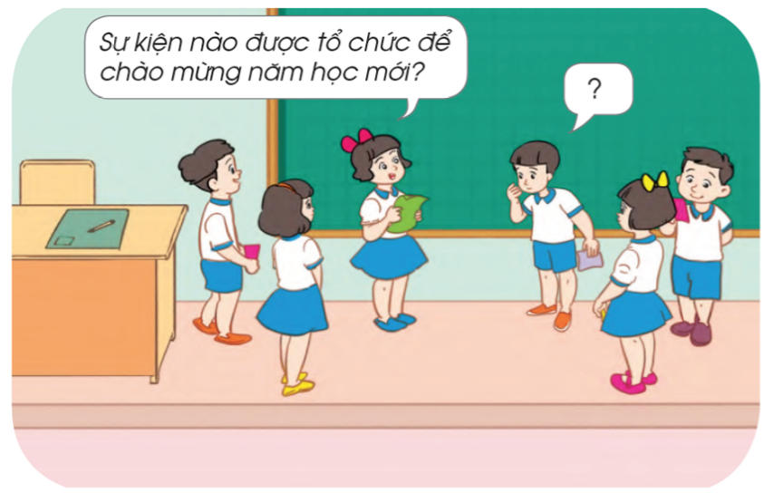

1
Hoạt động và ý nghĩa của một sự kiện thường được tổ chức ở trường
“ Đố bạn”

Slide 7
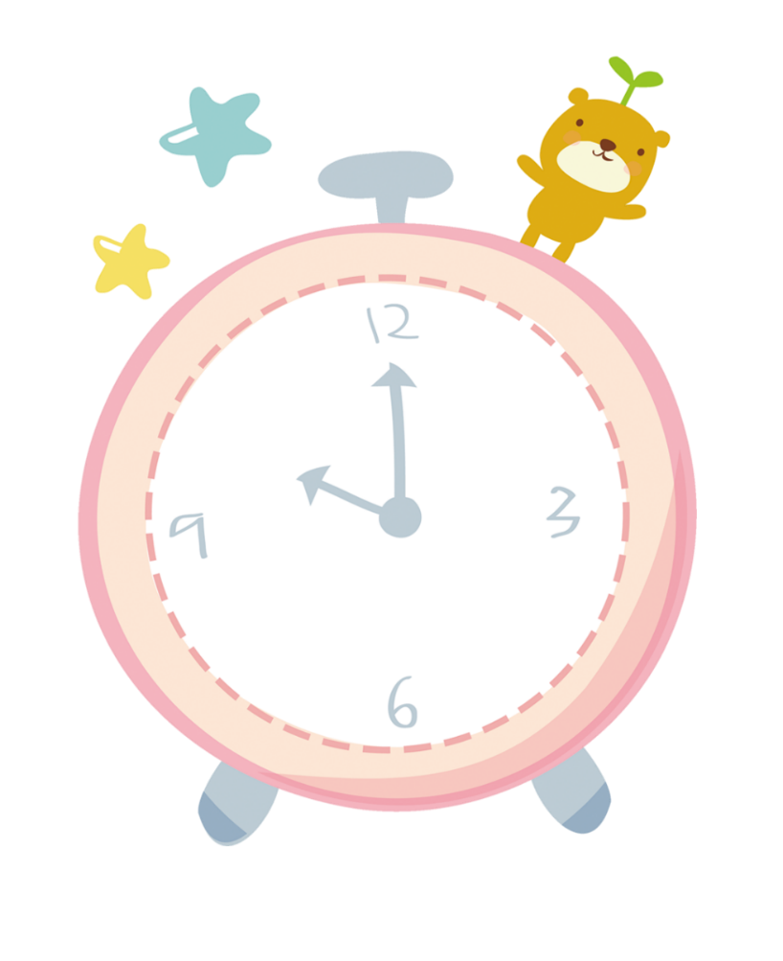
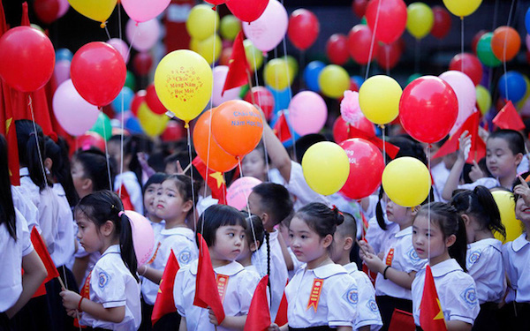

Sự kiện nào được tổ chức để chào mừng năm học mới?
Khai giảng

Slide 8
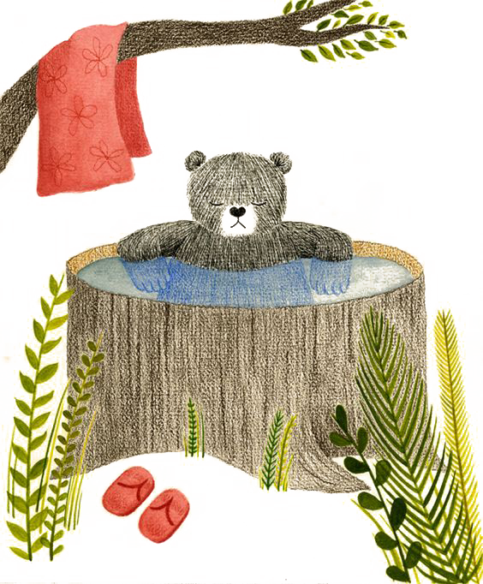
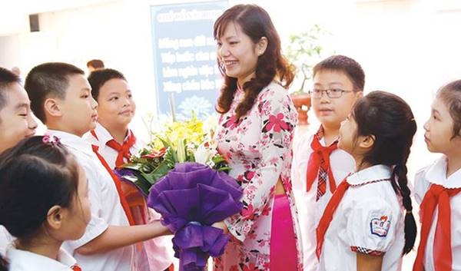
Sự kiện nào được tổ chức vào tháng 11 để tôn vinh thầy, cô giáo Việt Nam?
Ngày nhà giáo Việt Nam 20-11

Slide 9

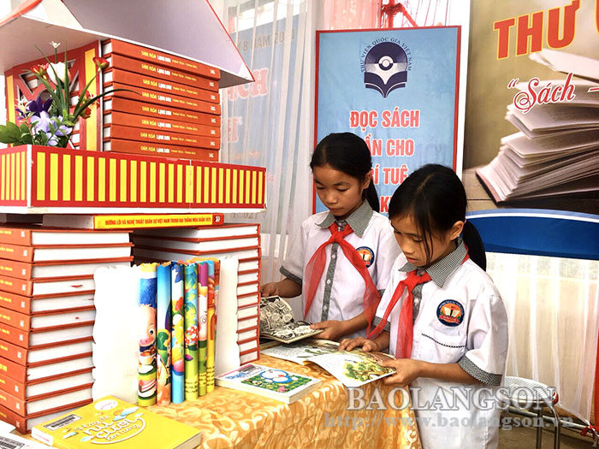
Sự kiện nào được tổ chức để tôn vinh giá trị của sách?
Ngày hội sách

Slide 10

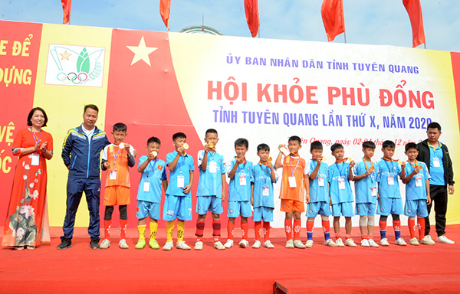
Sự kiện nào được tổ chức để thúc đẩy phong trào thể dục, thể thao của nhà trường?
Hội khỏe Phù Đổng

Slide 11

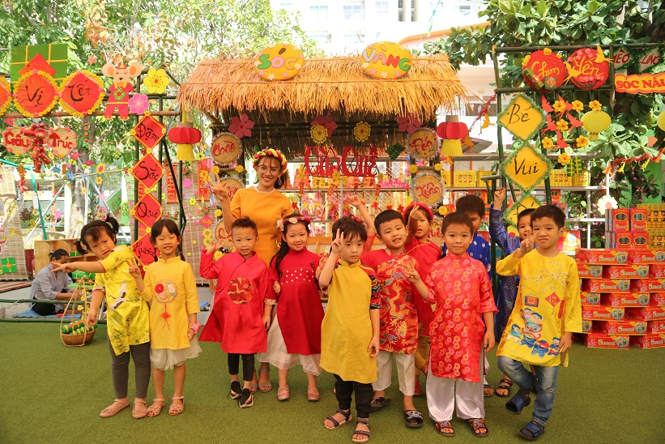
Sự kiện nào được tổ chức để chào đón tết Nguyên đán của dân tộc Việt Nam?
Hội chợ xuân

Slide 12


Hãy kể tên một sự kiện được tổ chức ở trường

Slide 13

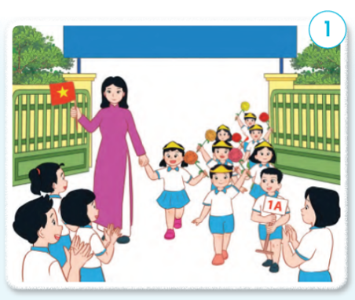
Nói về một số hoạt động trong Ngày Khai giảng qua các hình dưới đây

Slide 14
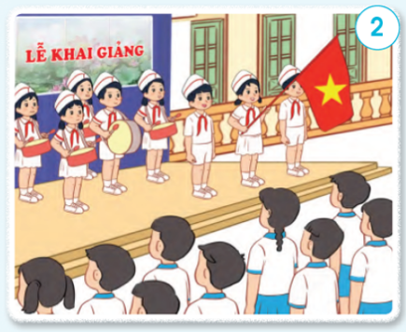
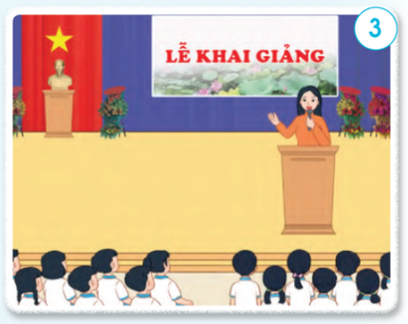

Slide 15
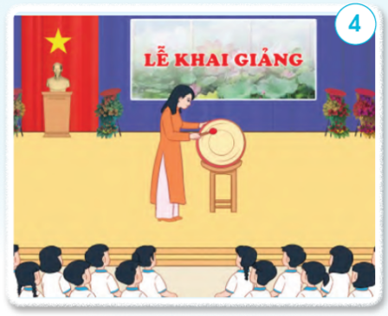
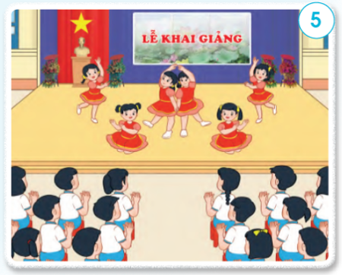

Slide 16
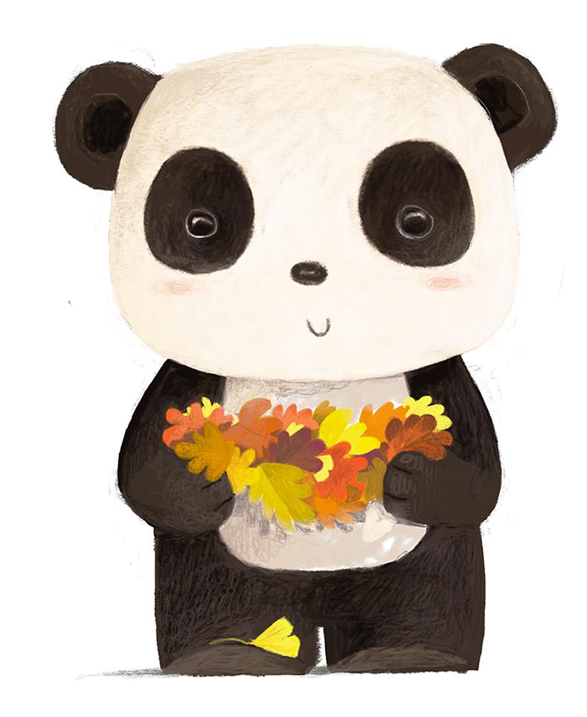

1. Kể về một số hoạt động trong Ngày khai giảng ở trường em
Đại diện phụ huynh học sinh tặng hoa cho nhà trường; trao bằng khen cho các học sinh có thành tích nổi bật,...

Slide 17
Nêu ý nghĩa của Ngày khai giảng
“Khai” có nghĩa là mở ra, bắt đầu; “giảng” có nghĩa là giảng giải, diễn giảng. “Khai giảng” có nghĩa là bắt đầu giảng dạy.
Khai giảng” là bắt đầu giảng dạy cho một năm học hay khóa học mới.

Slide 18
CHỦ ĐỀ 2
TRƯỜNG HỌC
BÀI 5: MỘT SỐ SỰ KIỆN Ở TRƯỜNG HỌC

Slide 19
Tiết 2

Slide 20
2. Sự tham gia của các học sinh trong một số sự kiện được tổ chức ở trường

Slide 21


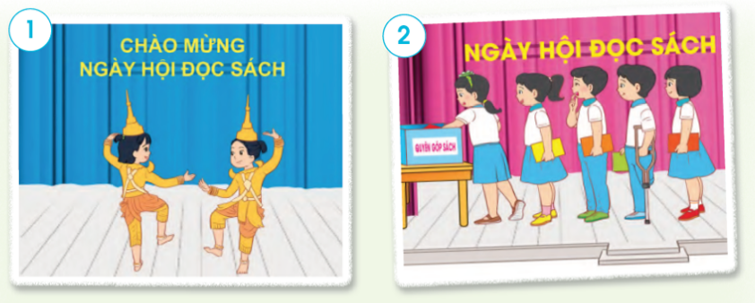
Nói về sự tham gia của học sinh trong Ngày hội Đọc sách qua các hình ảnh dưới đây

Slide 22
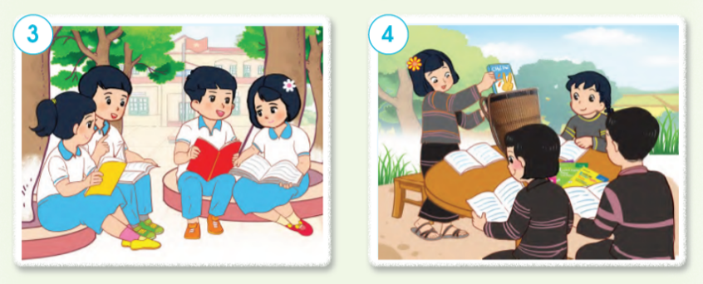
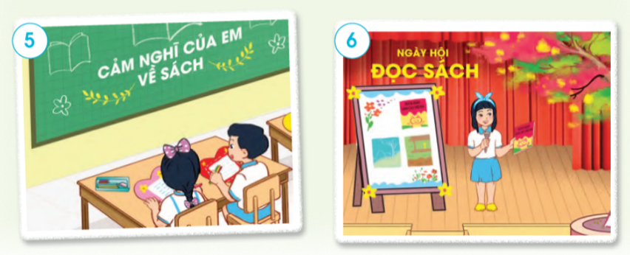

Slide 23



Em đã tham gia hoạt động nào trong Ngày hội Đọc sách?

Slide 24
Em thích hoạt động nào? Vì sao?

Slide 25
Thảo luận nhóm

Slide 26

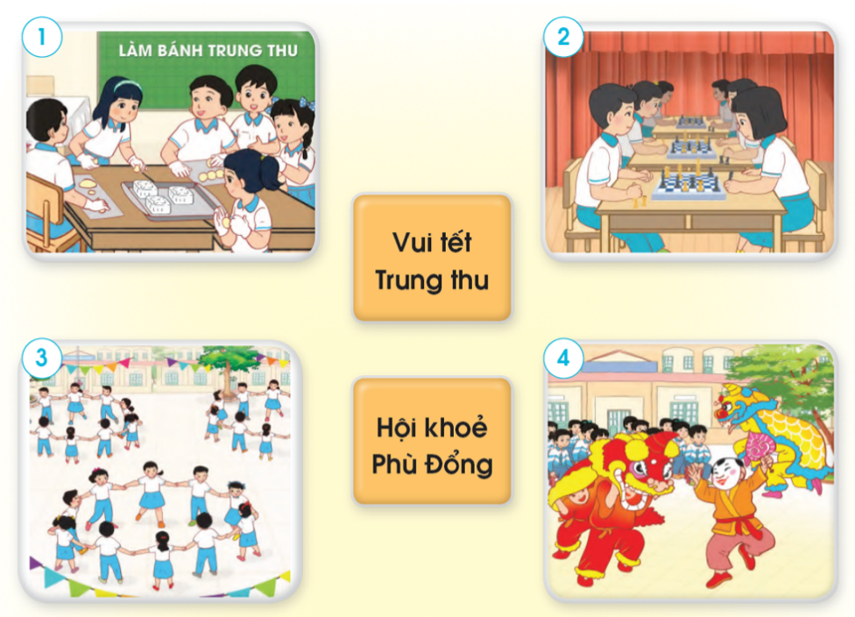
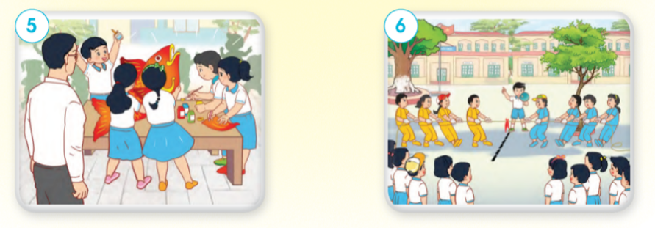
Lựa chọn hoạt động của học sinh cho phù hợp với từng sự kiện dưới đây

Slide 27
Nhận xét về sự tham gia của các bạn trong sự kiện: Vui tết Trung thu, Hội khỏe Phù Đổng, Ngày hội đọc sách.

Slide 28
Em đã tham gia hoạt động nào trong các sự kiện trên? Em cảm thấy như thế nào khi tham gia hoạt động đó?

